Slide 1
Projekt 404 - Name not found

Slide 2
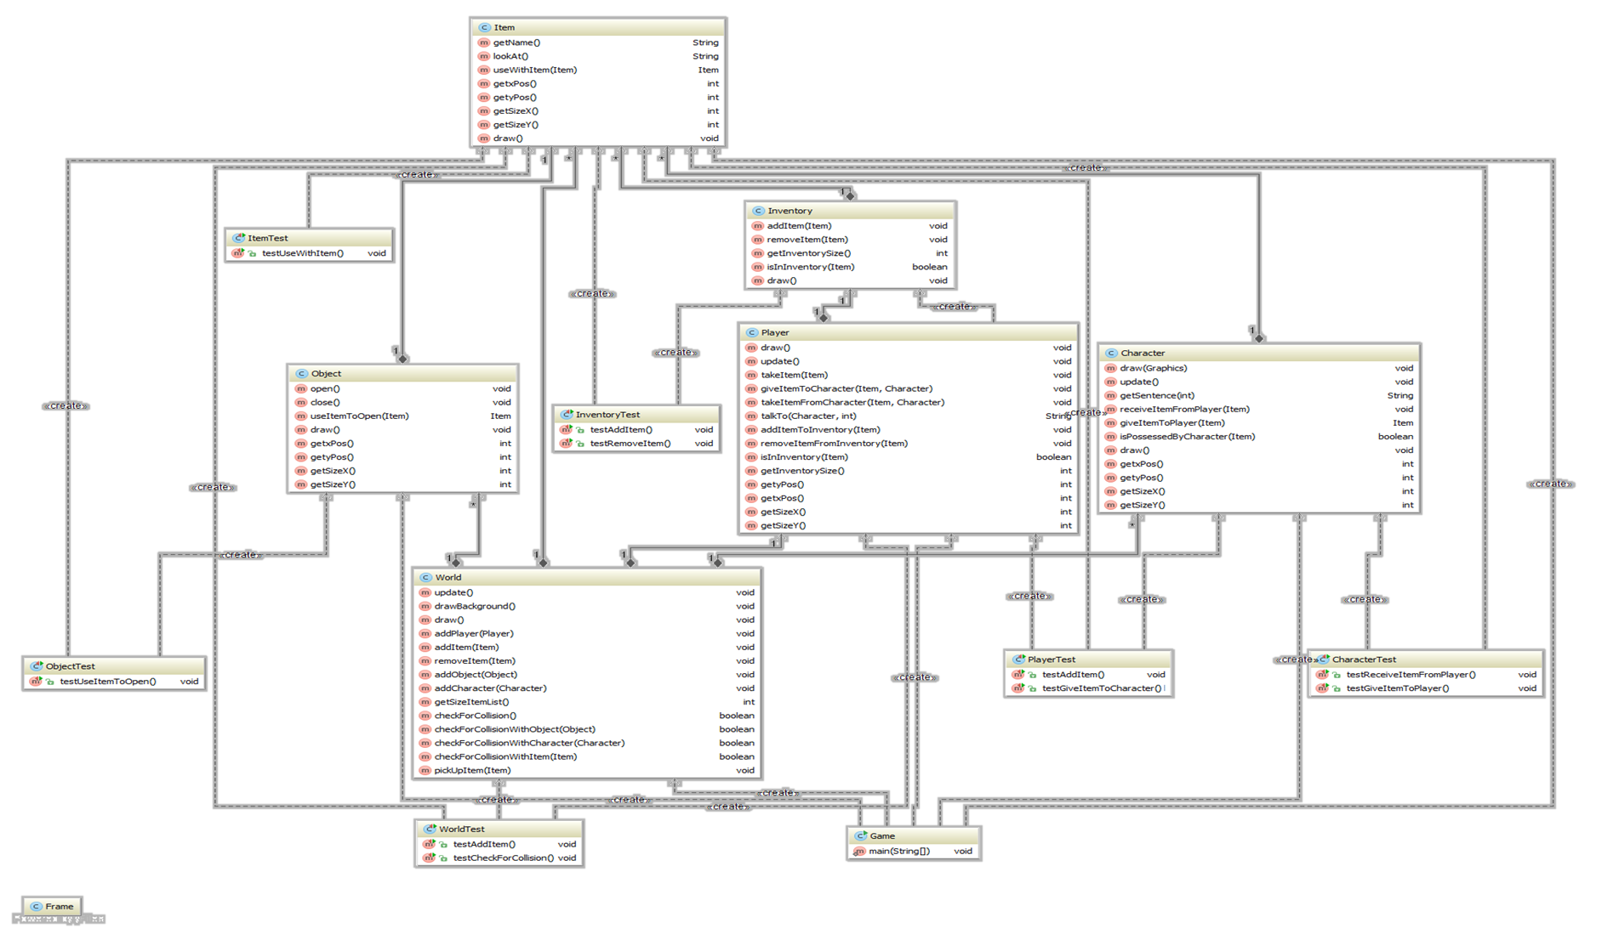
Klassendiagramm
Item
Test
Inventory
Test
Object
Character
Player
Test
Test
Test
World
Test
Game
Frame
Notes:
Test zu world

Slide 3
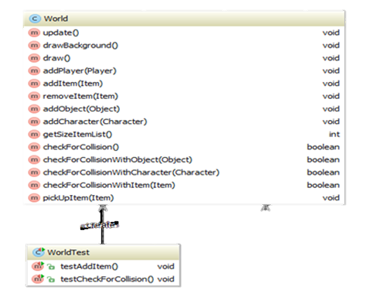
Klasse world

Slide 4
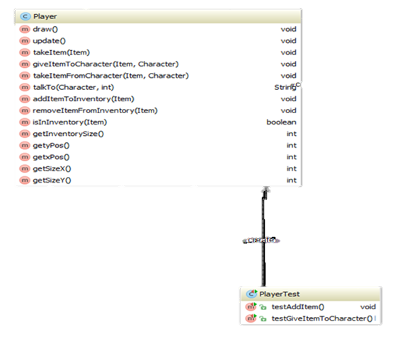
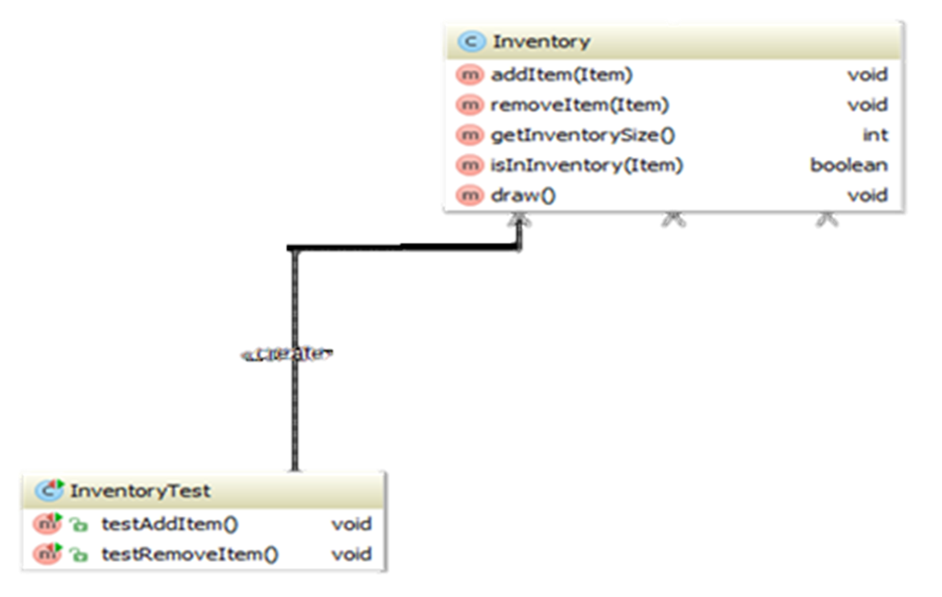
Klasse Player und inventory

Slide 5
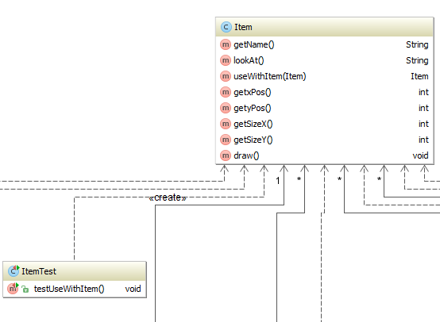
Klasse Item

Slide 6
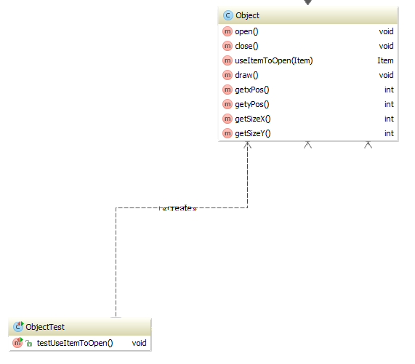
Klasse object

Slide 7
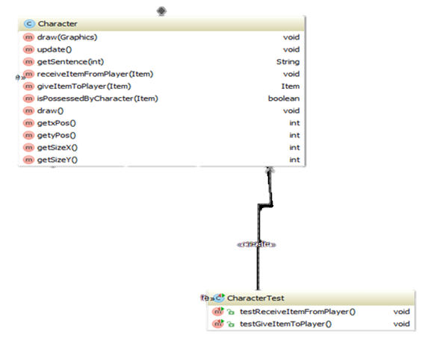
Klasse Character

Slide 8
kleiner Ausblick
Dokumentation
Umsetzung der Story
Grafik
Notes:
Nachfragen was nächstes Jahr noch kommt
Kleine story haben wir wollen das nur noch in die logik umsetzen nächstes jahr

Slide 9
vielen dank für die Aufmerksamkeit

